Slide 1
2
0
1
9
转正述职报告
Report on employment confirmation

Slide 2
目录
1
自我介绍
2
工作成果
CONTENTS
3
个人总结

Slide 3
01
CHAPTER
自我介绍
基本信息
工作岗位
个人技能

Slide 4
01 - 个人介绍
01
生日：1994-02 年龄：25岁
住址：北京大兴区
李泽泽
02
岗位：软件开发
入职时间：2019-09-09
03
技能：
C#，java，Vue，NodeJs

Slide 5
02
CHAPTER
工作成果
监测分析报告
监测信息预测
代码优化

Slide 6
02 - 工作成果
监测分析报告
MONITORING ANALYSIS REPORT
监测信息预测
MONITORING INFORMATION PREDICTION
代码优化
CODE OPTIMIZATION

Slide 7
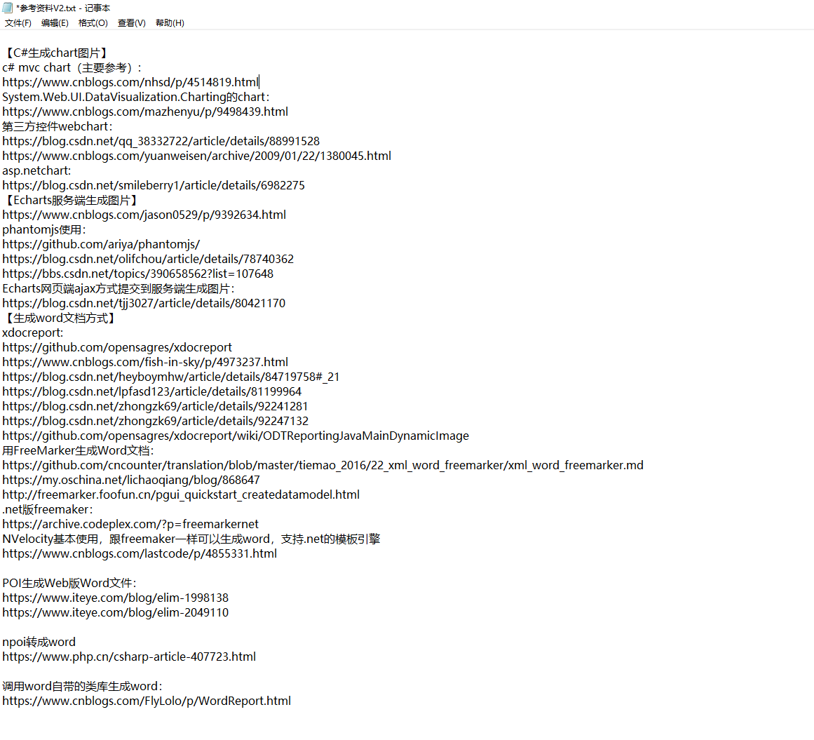
准备工作

Slide 8
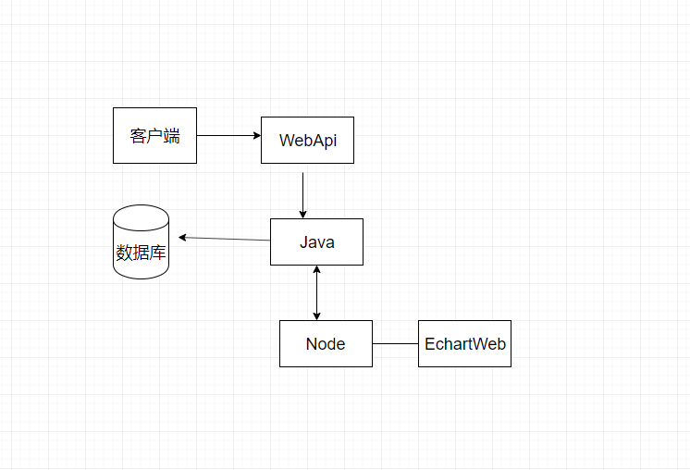

Slide 9
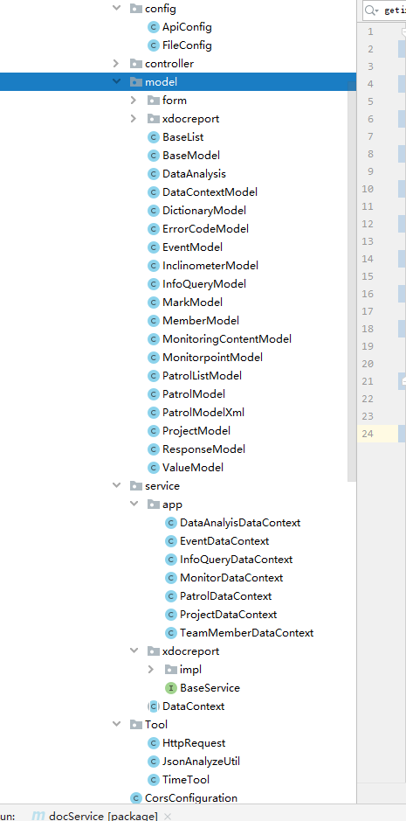

Slide 10
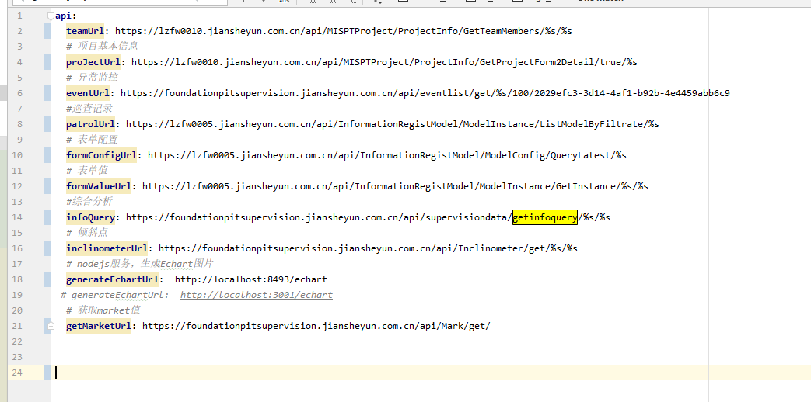

Slide 11
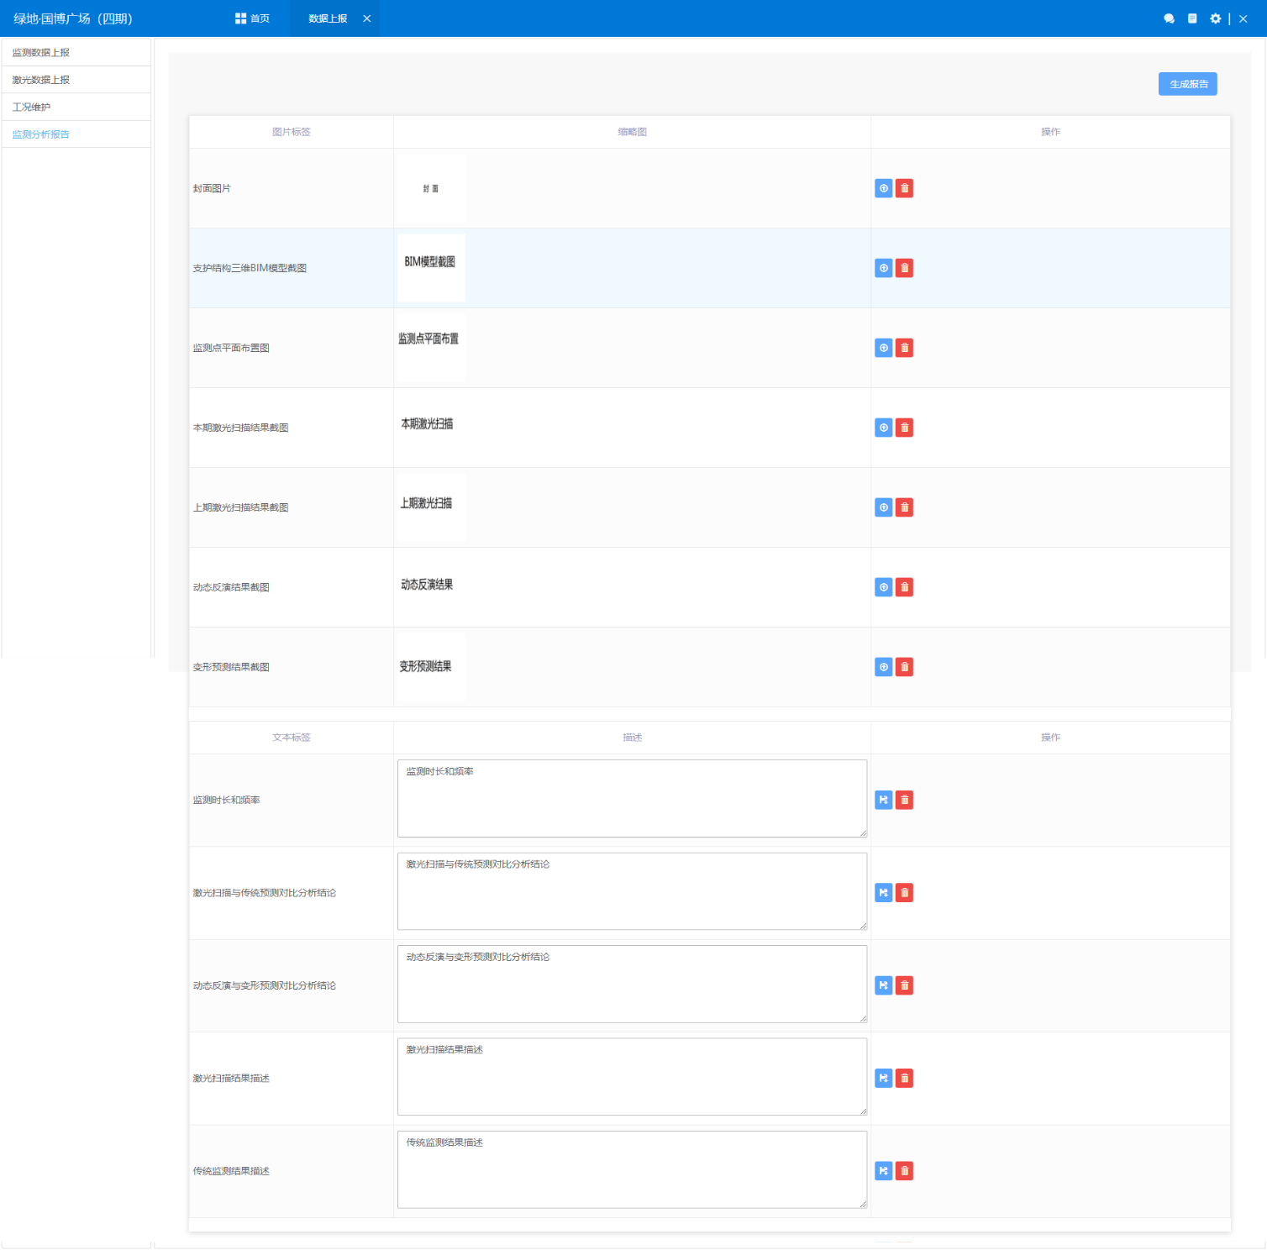
监测报告

Slide 12
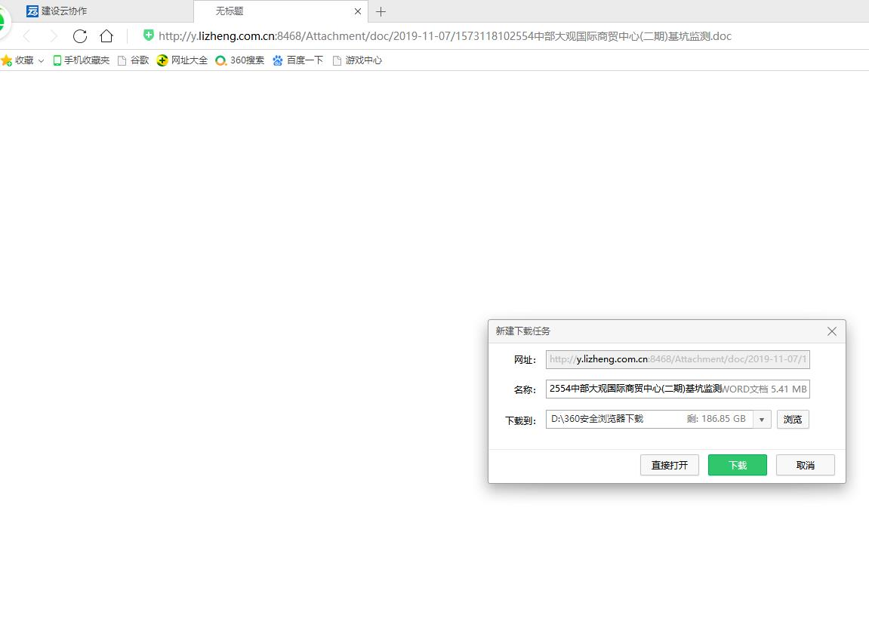
监测报告下载

Slide 13
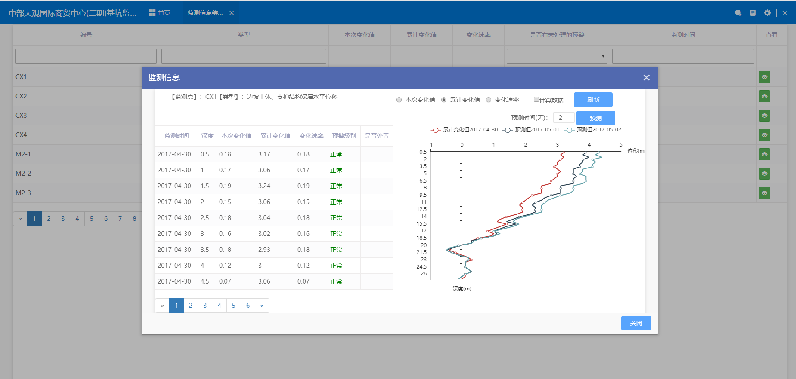
监测信息预测

Slide 14
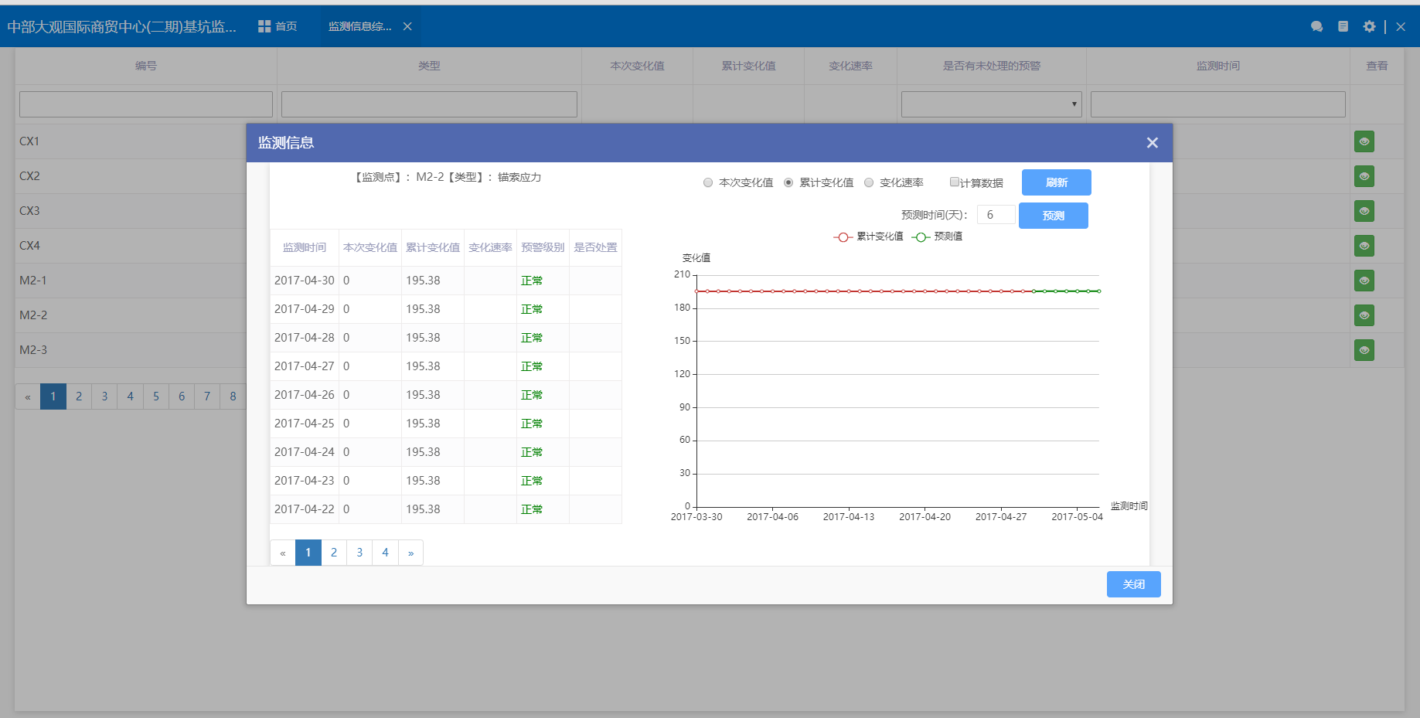
监测点预测信息

Slide 15
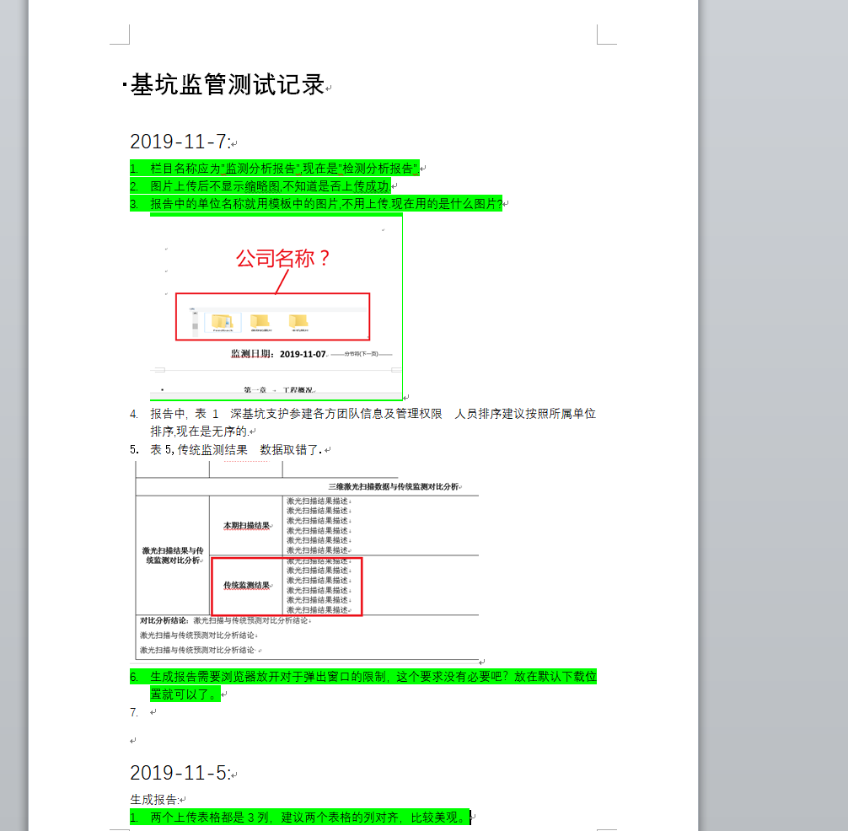
测试记录

Slide 16
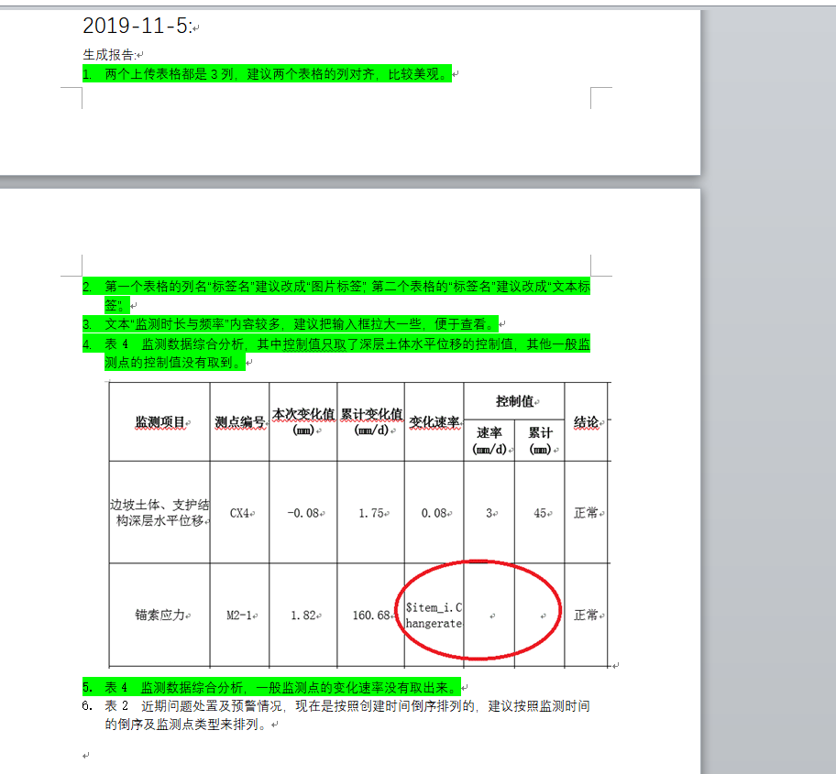

Slide 17
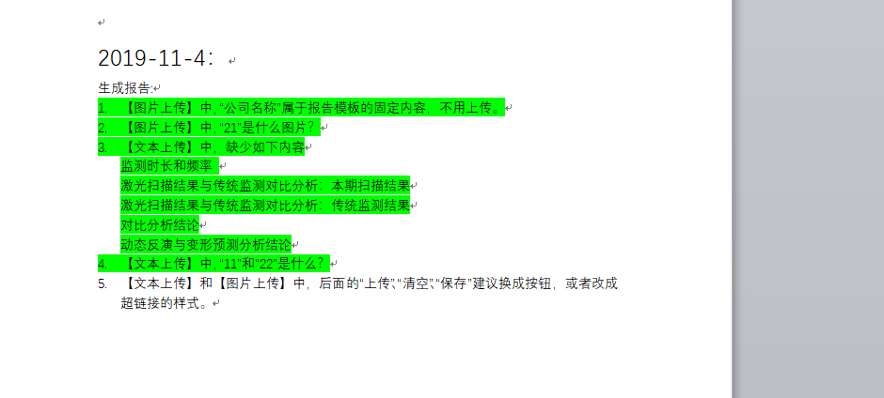

Slide 18
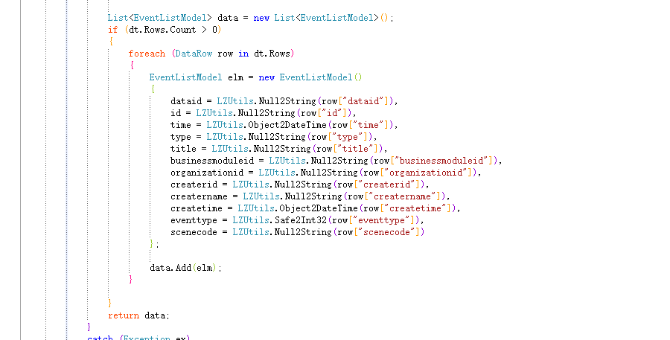

Slide 19
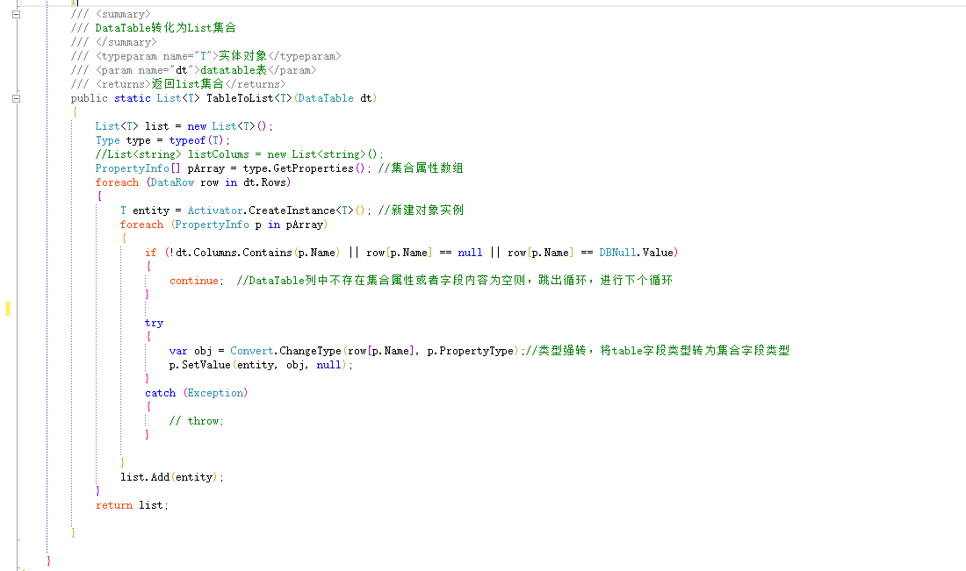

Slide 20
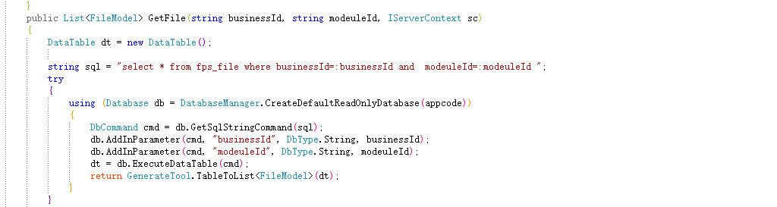

Slide 21
03
CHAPTER
个人总结

Slide 22

03 个人总结
PERSONAL summary
1.之前常做的都是一些公司内部的小型管理项目，像OA，后台管理的这种，设计的技术范围也比较小，没有接触过这种大型的项目模块，从日常的开发在到项目的部署都和之前有着很大的区别。技术栈也比之前更复杂。
2. 要加强与同事的交流，也是解决问题一种很好的方式。
3. 虚心学习，努力工作，主动承担并乐于面对更具有挑战性的工作。

Slide 23
2
0
1
9
感谢聆听 批评指导
THANK YOU FOR LISTENING TO THE CRITICISM

